Slide 1
2023 졸업프로젝트 3D Object Detection
2023. 03. 07. ~ 2023. 04. 04.
신상윤, 윤성우

Slide 2
목차
진행 상황
연구 방향성
공부 내용
향후 계획

Slide 3
진행 상황
3DSSD: Point-Based 3D Single Stage Object Detector 논문 1회독

Slide 4
연구 방향성
사용 센서 LiDAR + RGB or LiDAR only
Detector 종류 1-stage detector or 2-stage detector
Method 종류 point-based or voxel-based

Slide 5
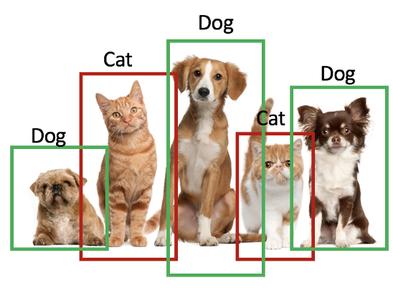
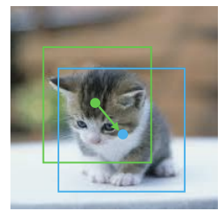
공부 내용
Object Detection이란
Bounding box regression Classification
이미지 출처: https://arxiv.org/pdf/1912.04260v2.pdf https://deepbaksuvision.github.io/Modu_ObjectDetection/posts/01_00_What_is_Object_Detection.html

Slide 6
공부 내용
Point Cloud에서 downsampling의 필요성
1. 계산량을 줄이기 위함
2. feature를 추출하기 위함
FPS sampling이 사용되는 이유
redundancy를 줄이기 위해

Slide 7
공부 내용
최종 prediction 이전에 거쳐야 할 3가지 과정
1. foreground instance의 center point 선별
2. center point의 surrounding point 추출
3. semantic feature 생성

Slide 8
향후 계획
논문을 읽음으로써 object detection에 대한 high level 지식을 습득했지만, 논문에서 해결하려는 문제점과 그 해결방법의 의도를 이해하기 위해 공유 강의 시청 예정
3DSSD 논문의 소스코드를 읽어볼 예정 (OpenPCDet github 탐색)

Slide 9
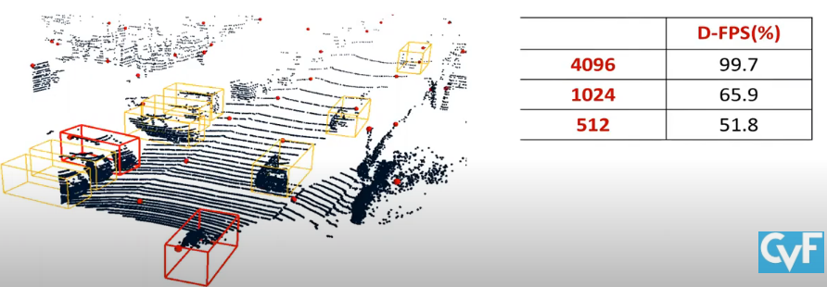
D-FPS 단점 : 유클리드 거리를 기본으로 하였을때 '적은반복'은 내부 점들을 감지하지 못하고 이는 치명적인 성능 저하를 일으킨다.

Slide 10
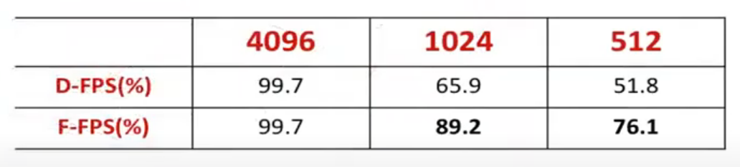
이에 feature distance를 기본으로 하는 새로운 FPS 제안
F-FPS 장점 : 대량의 배경점 제거, remote objects의 내부점 수집
실제로 적은 반복에서 성능 향상

Slide 11
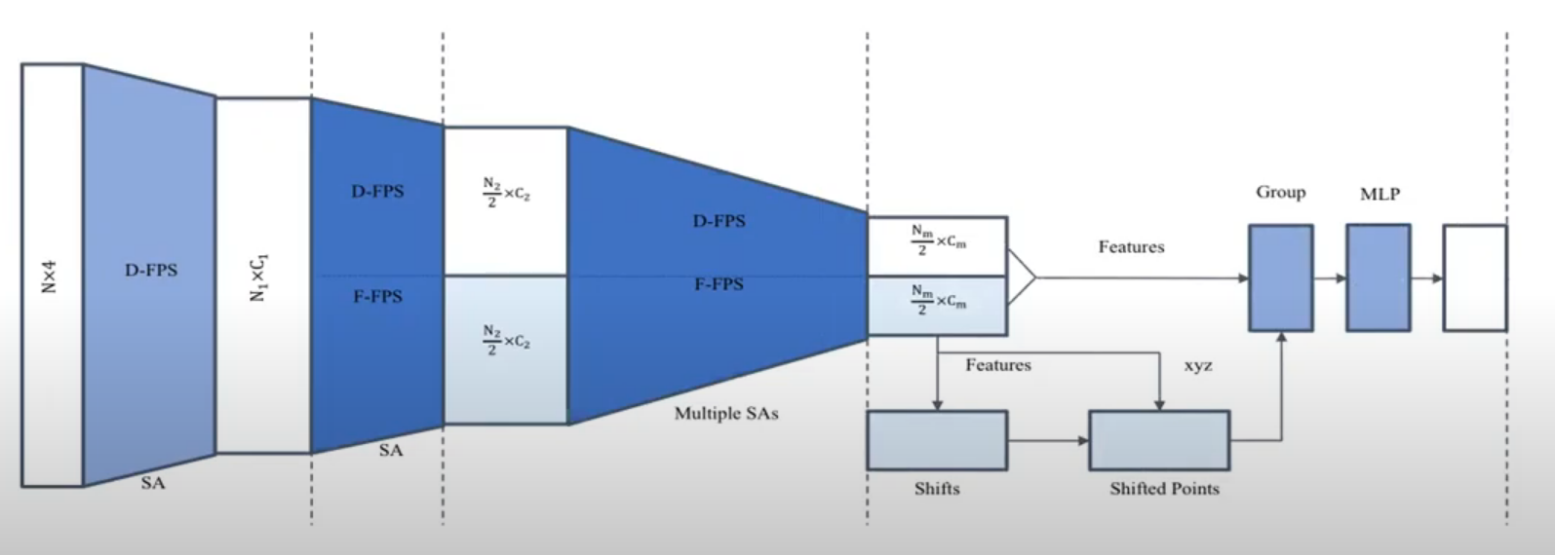
최종 샘플 링 전략은 SA layer에서 F-FPS, D-FPS 모두 적용

